Slide 1
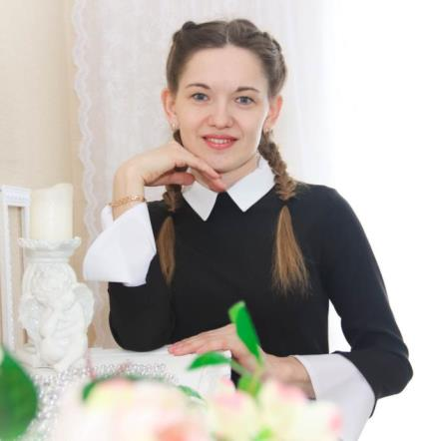
Муниципальное бюджетное дошкольное образовательное учреждение «Приданниковский детский сад комбинированного вида № 5»
Портфолио
участника регионального этапа IX Всероссийского
профессионального конкурса
«Воспитатель года России»
Свердловской области в 2018 году
Снежко
Надежды Ивановны
педагога-психолога
первой квалификационной категории

Slide 2
Содержание
1. Общие сведения о педагоге-психологе
2. Самообразование
3. Методическое сопровождение психолого-педагогического процесса
4. Курсы повышение квалификации
6. Достижения воспитанников
7. Личные достижения
8. Трансляция опыта профессиональной деятельности
9. Публикации
10. Отзывы профессиональной деятельности
11. Поощрения
12. Фоторепортаж
13. Экспертная деятельность

Slide 3
Общие сведения
о педагоге-психологе
Снежко Надежда Ивановна
Сведения об образовании:
Государственное образовательное учреждение высшего профессионального образования «Московский государственный открытый педагогический университет имени М.А.Шолохова», 12.03.2005 педагогика и психология, педагог-психолог, социальный педагог
Сведения о работе:
Общий трудовой стаж: 16 лет
Стаж педагогической работы в данной образовательной организации: 6 лет
Занимаемая должность: педагог-психолог
Квалификационная категория: первая

Slide 4
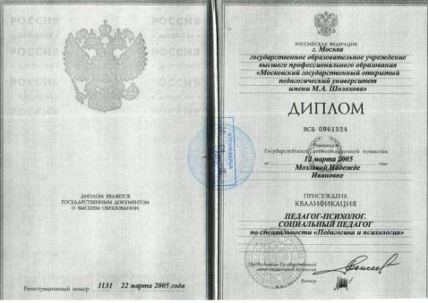
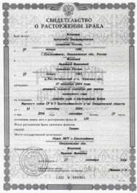
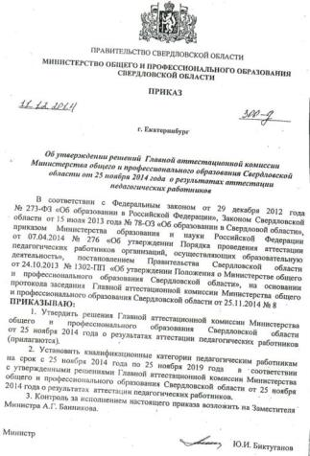
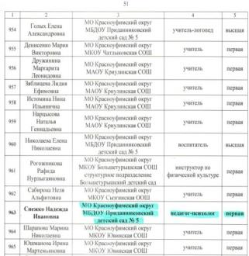

Slide 5
Самообразование
Тема: Влияние детско-родительских отношений на социальную адаптацию дошкольников.
Цель: Разработать и апробировать модель клубного движения как одну из форм коррекции детско-родительских взаимоотношений;
Задачи:
изучить теоретическую взаимосвязь детско-родительских взаимоотношений и социальной адаптации детей старшего дошкольного возраста;
разработать программу коррекции детско-родительских взаимоотношений в рамках работы семейного клуба;
представить результаты работы семейного клуба по развитию и коррекции детско-родительских отношений педагогическому сообществу.

Slide 6
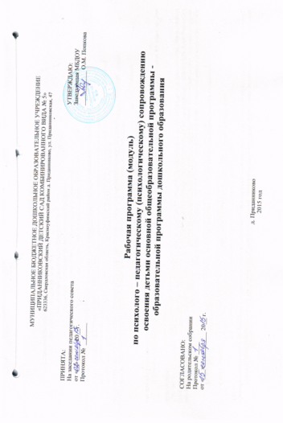
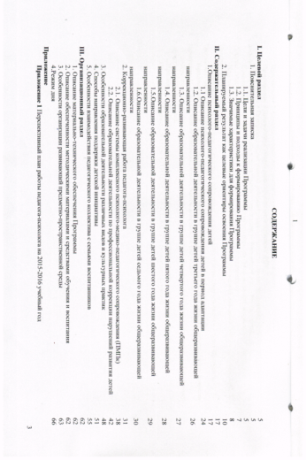
Методическое сопровождение психолого-педагогического процесса

Slide 7
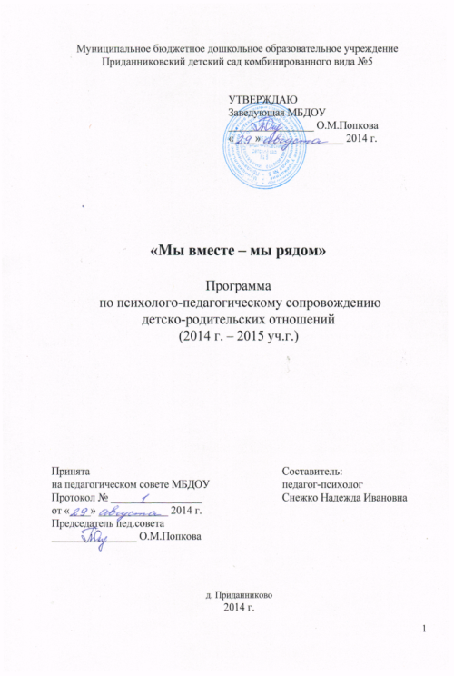
Методическое
сопровождение психолого-педагогического процесса

Slide 8
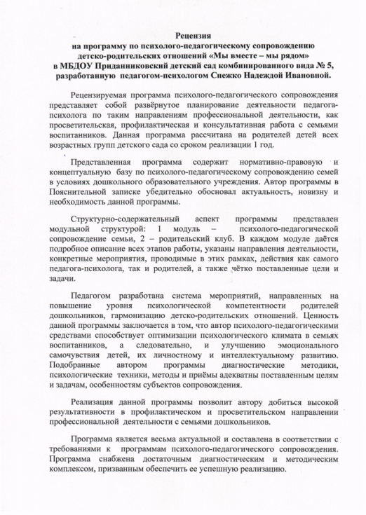
Методическое сопровождение психолого-педагогического процесса

Slide 9
Методическое сопровождение психолого-педагогического процесса

Slide 10
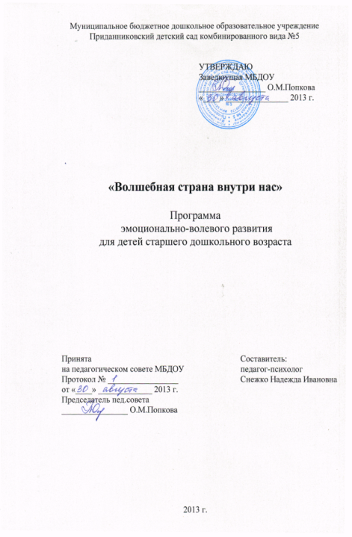
Методическое сопровождение психолого-педагогического процесса

Slide 11
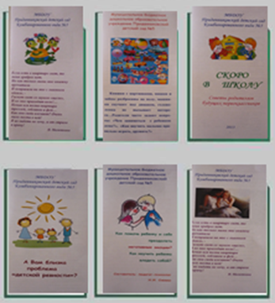
Методическое сопровождение психолого-педагогического процесса

Slide 12
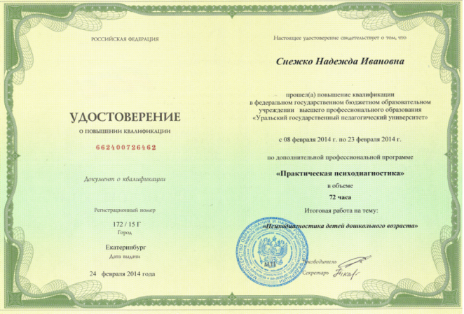
Курсы повышения квалификации
2014 г., ФГБОУ ВПО «Уральский государственный педагогический университет», образовательная программа «Практическая психодиагностика», 72 ч.

Slide 13
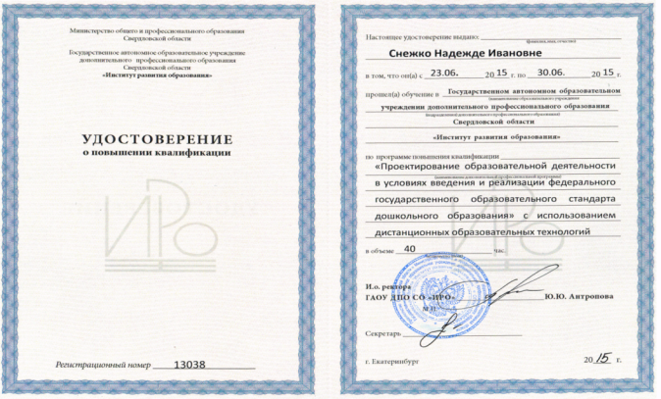
Курсы повышения квалификации
2015 г., ГАОУ ДПО СО «ИРО», образовательная программа «Проектирование образовательной деятельности в условиях введения и реализации федерального государственного образовательного стандарта с использованием дистанционных образовательных технологий», 40 ч.

Slide 14
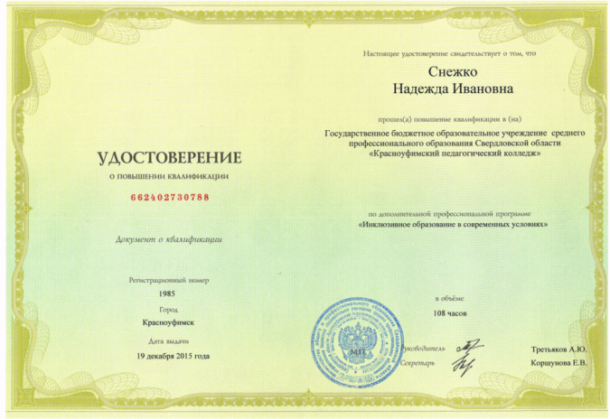
Курсы повышения квалификации
2015 г., ГОУ СПО СО «Красноуфимский педагогический колледж», образовательная программа «Инклюзивное образование в современных условиях», 108 ч.

Slide 15
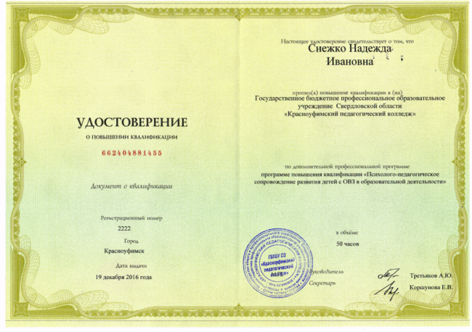
Курсы повышения квалификации
2016 г., ГБПОУ СО «Красноуфимский педагогический колледж, образовательная программа «Психолого-педагогическое сопровождение развития детей с ОВЗ в образовательной деятельности», 50 ч.

Slide 16
Курсы повышения квалификации
2017 г., Учебный центр «Всеобуч» ООО «Агентство информационных с социальных технологий» (ООО «АИСТ» УЦ «Всеобуч») по программе повышения квалификации «Оказание первой помощи обучающимся в образовательной организации»

Slide 17
Достижения
воспитанников
Муниципальный конкурс-выставка
Декоративно-прикладного творчества и изобразительного искусства
«У творчества нет границ»

Slide 18
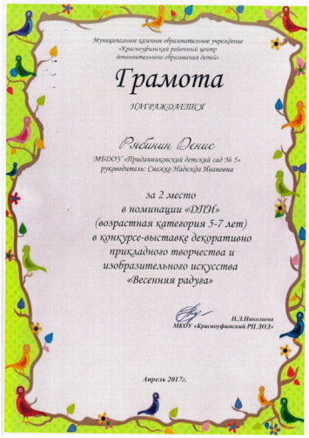
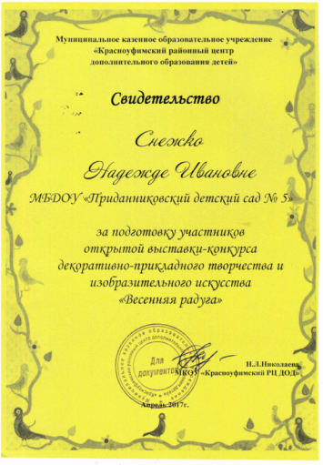
Достижения воспитанников
2 место в
муниципальной открытой выставке-конкурсе декоративно-прикладного творчества и изобразительного искусства «Весенняя радуга»
номинация «Декоративно-прикладное искусство»

Slide 19
Достижения
воспитанников
Муниципальный конкурс-выставка
Декоративно-прикладного искусства
«Осенняя политра»

Slide 20
Достижения
воспитанников
2 место в
муниципальной открытой выставке-конкурсе декоративно-прикладного и изобразительного искусства, посвященной Международному Дню матери «Мама, милая, мама…»

Slide 21
Достижения
воспитанников
За подготовку воспитанников к муниципальной олимпиаде для дошкольников «Созвездие»

Slide 22
Личные достижения
III-й Областной конкурс
«Педагог-психолог Свердловской области 2016»
сертификат участника

Slide 23
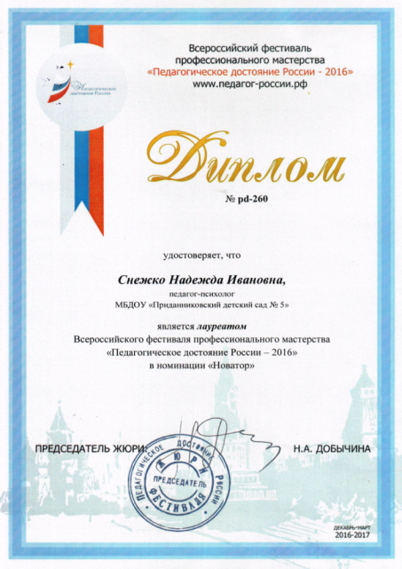
Личные достижения
Всероссийский фестиваль профессионального мастерства «Педагогическое достояние России - 2016»
диплом лауреата

Slide 24
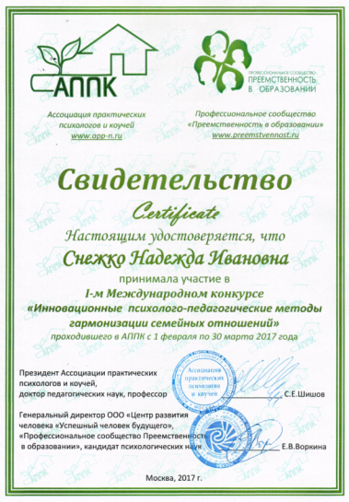
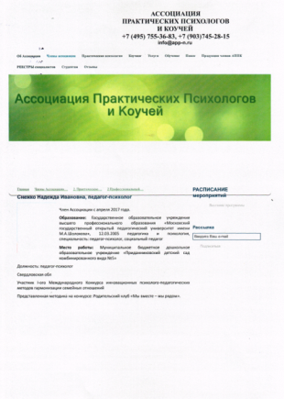
Личные достижения
I-й Международный конкурс «Инновационные психолого-педагогические методы гармонизации семейных отношений» - свидетельство участника
Член Ассоциации Практических Психологов и Коучей
с апреля 2017 г.

Slide 25
Личные достижения
Муниципальный конкурс «Воспитатель года - 2016» диплом призера

Slide 26
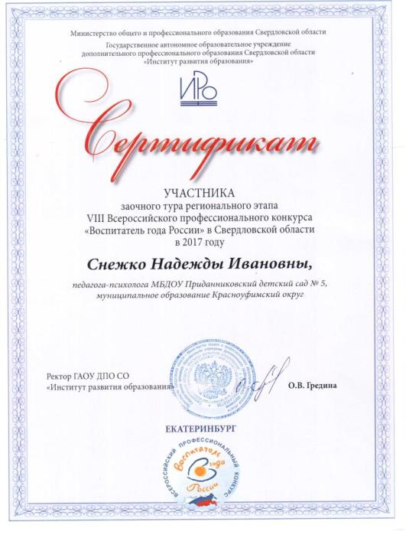
Личные достижения
заочный тур регионального этапа VIII «Воспитатель года России» в Свердловской области в 2017 году

Slide 27
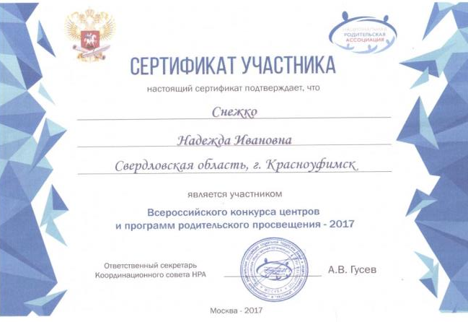
Личные достижения
Всероссийский конкурс центров и программ родительского просвещения - 2017

Slide 28
Личные достижения
Заочный этап Муниципального смотра-конкурса «Лучшее развивающие пособие по познавательному развитию детей дошкольного возраста своими руками»

Slide 29
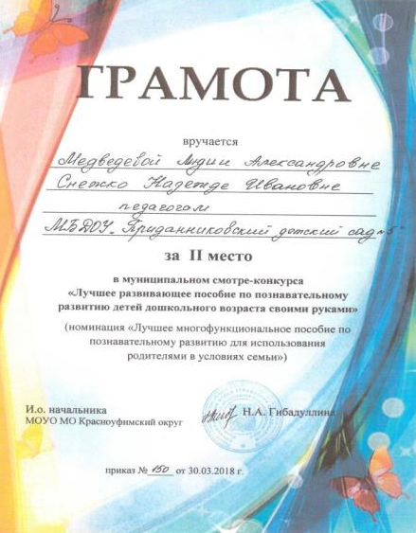
Личные достижения
За II место в Муниципальном смотре-конкурса «Лучшее развивающие пособие по познавательному развитию детей дошкольного возраста своими руками» (номинация «Лучшее многофункциональное пособие по познавательному развитию для использования родителями в условиях семьи»)

Slide 30
Трансляция опыта профессиональной деятельности
1. Январь 2015 г. I- я всероссийская очно-заочная научно-практическая конференция «Пространство дошкольного детства. Современность и будущее» - сертификат;
2. Апрель 2015 г. Муниципальный «День педагогических достижений» - свидетельство;
3. Декабрь 2015 г. Муниципальный «Профессиональный клуб для педагогов-психологов» – сертификат;
4. Март 2016 г. Областное заочное методическое объединение «Эмоциональное выгорание педагога: причины и пути преодоления (из опыта работы)» для педагогов и педагогов-психологов – приказ об участии;
5. Май 2016 г. «День педагогических достижений» МО Красноуфимский округ – свидетельство, диплом II степени;

Slide 31
Трансляция опыта профессиональной деятельности
6. Ноябрь 2016 г. Территориальная педагогическая конференция работников дошкольных образовательных организаций «Детский сад – территория успеха» - свидетельство.
7. Ноябрь 2016 г. Территориальная конференция «Эффективная организация образовательной деятельности по развитию речи как условия достижения качества дошкольного образования в соответствии с ФГОС ДО» - свидетельство;
8. Декабрь 2016 г. Окружная научно-практическая конференция «Системно-деятельностный подход в образовании: практика реализации» - сертификат;
9. Декабрь 2016 г. Заочное методическое объединение «Педагогический проект как инклюзивная практика (из опыта работы) для педагогов и педагогов-психологов» - приказ об участии;
10. Январь 2017 г. 3-я Всероссийская очно-заочная научно-практическая конференция «Пространство дошкольного детства. Современность и будущее» - сертификат;
Курсы повышения квалификации

Slide 32
Трансляция опыта профессиональной деятельности
11. Апрель 2017 г. Территориальная педагогическая научно-практическая конференция «Грани вдохновения: актуальные практики дошкольного образования» - сертификат»;
12. Май 2017 г. Территориальная конференция «Педагог и ребенок с особыми образовательными потребностями в детском саду: содружество, сотворчество, сотрудничество» - благодарность;
13. Май 2017 г. Муниципальный «День педагогических достижений» – диплом II степени.
14. Март 2018 г. Территориальная педагогическая научно-практическая конференция «Планета детства: лучшие практики и технологии дошкольного образования» - сертификат.

Slide 33
Трансляция опыта профессиональной деятельности
15. Окружной семинар-практикум: «Использование нетрадиционных здоровьесберегающих технологий в коррекционной работе с детьми с ОВЗ» - благодарность.
16. Территориальная педагогическая конференция «Мир детства: сотворчество, достижения, успех» - свидетельство.
17. Семинар-практикум «Партнерские отношения ДОУ и семьи как условие успешной социализации ребенка дошкольного возраста» - свидетельство-

Slide 34
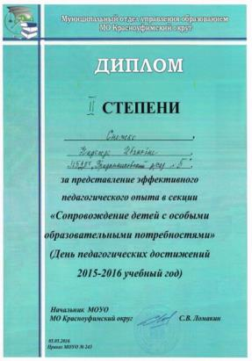
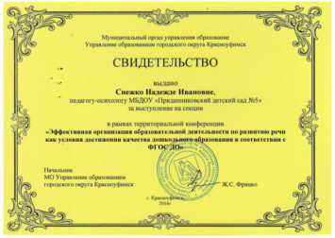
Трансляция опыта профессиональной деятельности

Slide 35
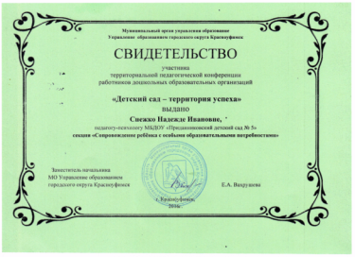
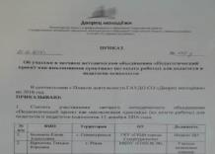
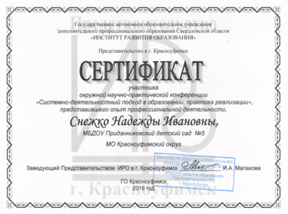
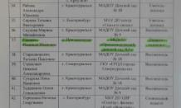
Трансляция опыта
профессиональной деятельности

Slide 36
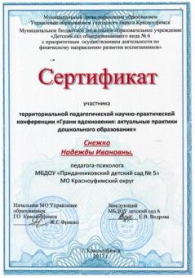
Трансляция опыта
профессиональной деятельности

Slide 37
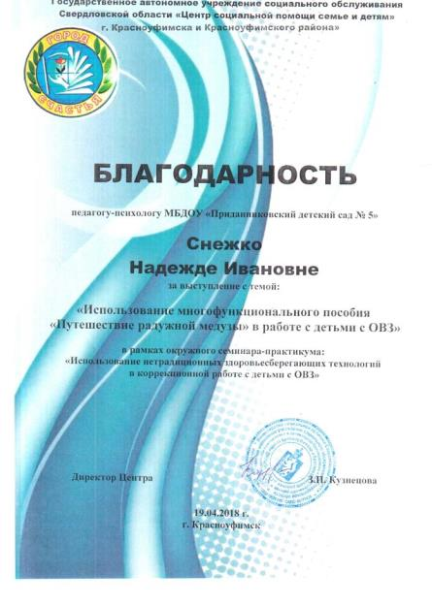
Трансляция опыта
профессиональной деятельности

Slide 38
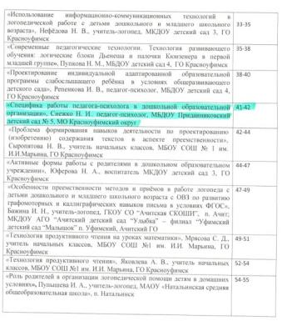
Публикации
Сборник
тезисов семинара практикума
«Современные тенденции преемственности в работе педагогов дошкольного и начального общего образования в условиях внедрения федеральных государственных образовательных стандартов»
Специфика работы педагога-психолога в дошкольной образовательной организации

Slide 39
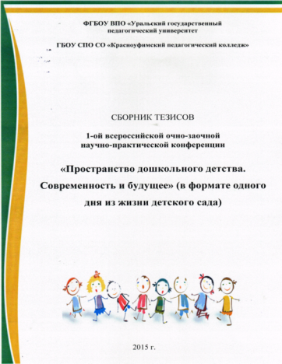
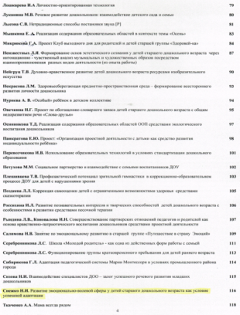
Публикации
Сборник тезисов
I- ой всероссийской очно-заочной научно-практической конференции «Пространство дошкольного детства. Современность и будущее»
Развитие эмоционально-волевой сферы у детей старшего дошкольного возраста как условие успешной адаптации

Slide 40
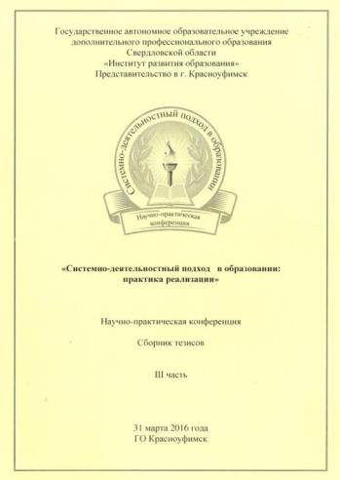
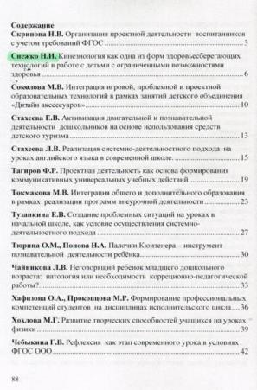
Публикации
Сборник тезисов
Научно практической конференции «Системно-деятельностный подход в образовании: практика реализации»
Кинезиология, как одна из форм здоровьесберегающих технологий в работе с детьми с ограниченными возможностями здоровья

Slide 41
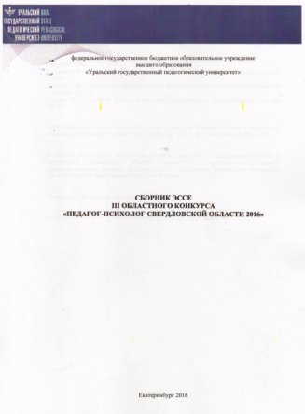
Публикации
Сборник эссе III областного конкурса «Педагог-психолог Свердловской области 2016»
Мой рецепт профилактики эмоционального выгорания
педагога-психолога

Slide 42
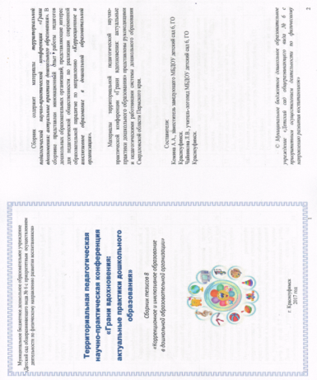
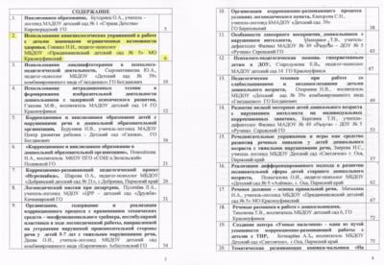
Публикации
Сборник тезисов
Территориальная педагогическая научно-практическая конференция «Грани вдохновения: актуальные практики дошкольного образования»
Использование кинезиологических упражнений в работе с детьми имеющими ограниченные возможности здоровья

Slide 43
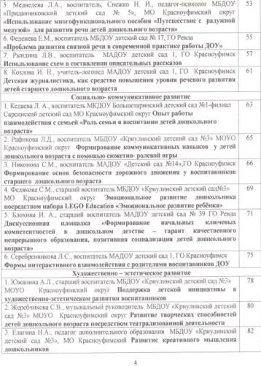
Публикации
Сборник статей
Территориальная педагогическая конференция «Мир детства: сотворчество, достижения, успех»
Использование многофункционального пособия «Путешествие с радужной медузой» для развития речи детей дошкольного возраста

Slide 44
Публикации
Сборник тезисов 1
Территориальная педагогическая научно-практическая конференция «Планета детства: лучшие практики и технологии дошкольного образования
Игры с блоками Дьенеша, как одна из форм усвоения сенсорных эталонов

Slide 45
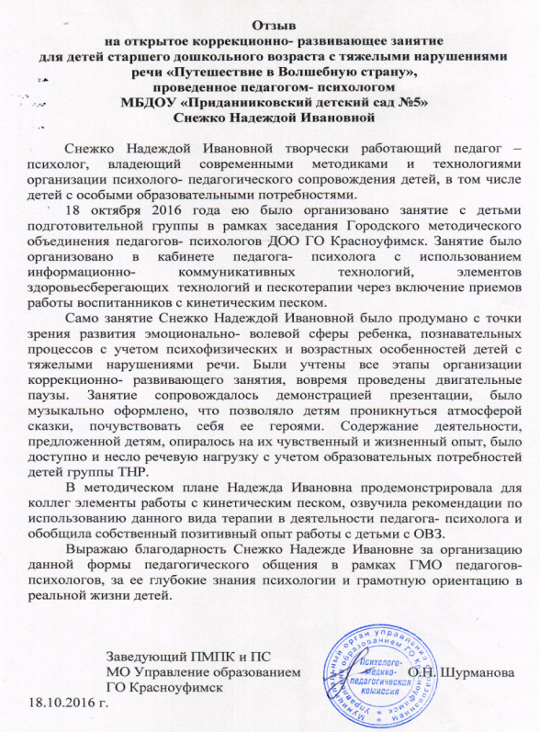
Отзывы профессиональной деятельности

Slide 46
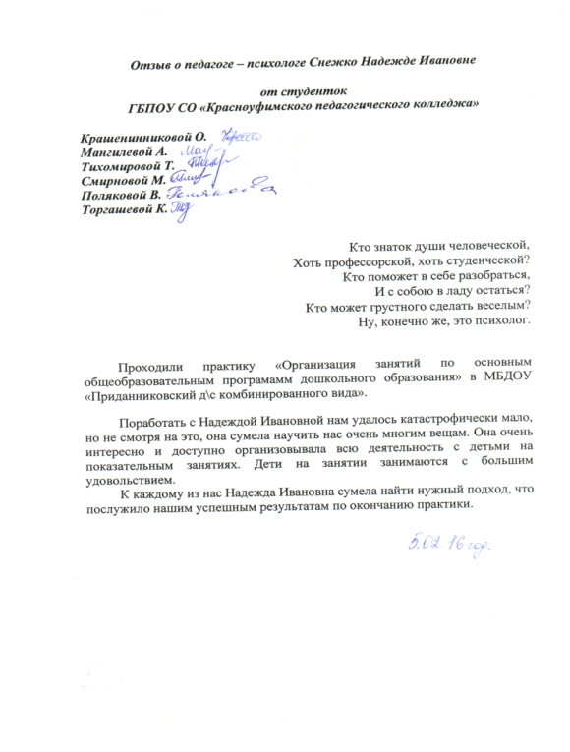
Отзывы профессиональной деятельности

Slide 47
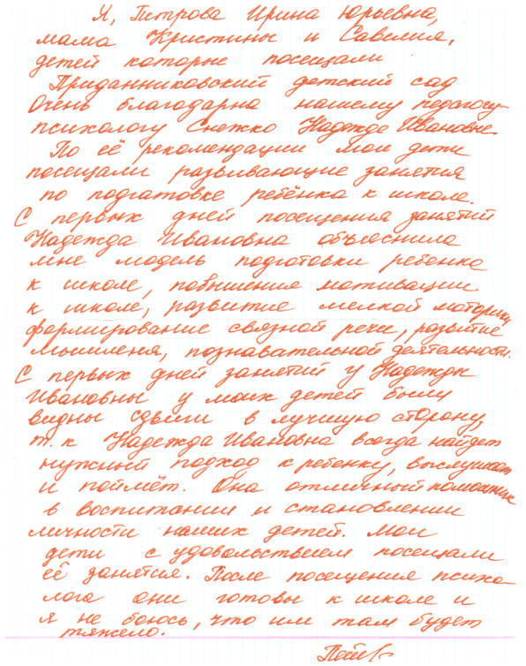
Отзывы профессиональной деятельности

Slide 48
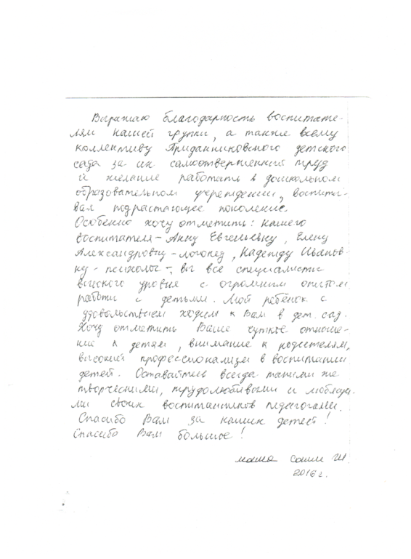
Отзывы профессиональной деятельности

Slide 49
Отзывы профессиональной деятельности

Slide 50
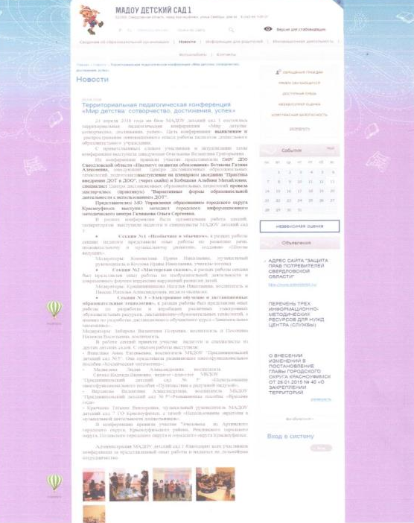
Отзывы профессиональной деятельности

Slide 51
Поощрения

Slide 52
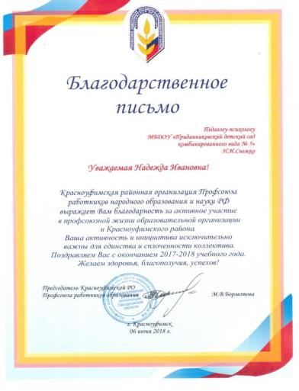
Поощрения

Slide 53
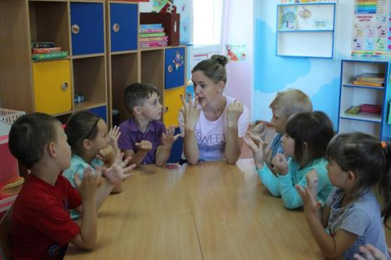
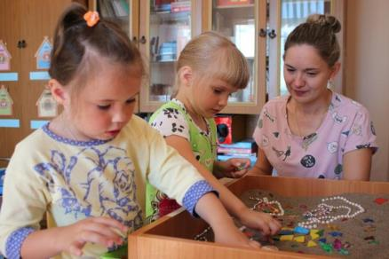
Фоторепортаж

Slide 54
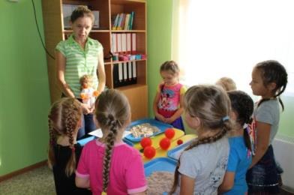
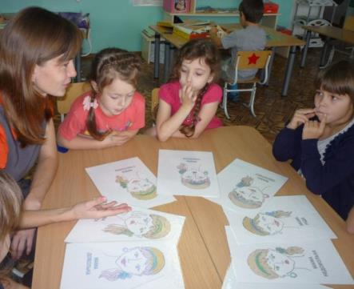
Фоторепортаж

Slide 55
Фоторепортаж

Slide 56
Фоторепортаж

Slide 57
Фоторепортаж

Slide 58
Экспертная деятельность

Slide 59
Экспертная деятельность

Slide 60
Экспертная деятельность

